Slide 1
Azure Bicep – from manual to magical
Bernhard Flür

Slide 2

Bernhard Flür
Innsbruck, Austria
Seit 2022 bei Axians (Cloud Transformation Services)
Schwerpunkte: Azure, DevOps, IaC

Slide 3
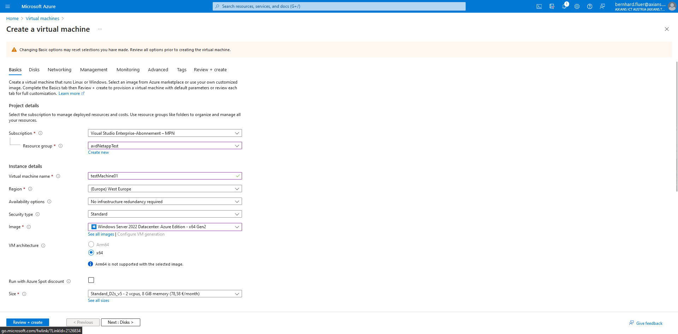

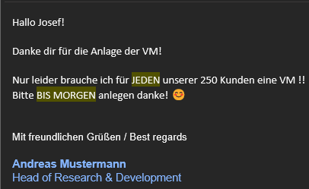


Deploying Azure
(in den meisten Fällen)
😊
😊

Slide 4
Nachteile
„Manueller“ Cloud Betrieb
Dokumentation
Neue Ressourcen sind nicht konsistent
Aufwand für wiederholende Tasks

Slide 5
Infrastructure as Code

Slide 6
Vorteile
Standardisierung
Entwicklung als „Code-Projekt“
Nachvollziehbare Bereitstellung
Jedes Deployment folgt demselben Schema
Agile Prozesse / Weiterentwicklungen
Geordnete Inkremente
Mit Template + Parameter kann ein Bereitstellungsvorgang gänzlich nachvollzogen werden

Slide 7



Meist genutzte IaC - Sprachen in Azure
Azure Bicep
ARM
HashiCorp Terraform

Slide 8
Azure Bicep
The evolution of ARM
Since 2020
Motto: „Make ARM easier to read“
Deklarative DSL*
= Beschreibung des gewünschten Endzustands
* = Domain Specific Language

Slide 9
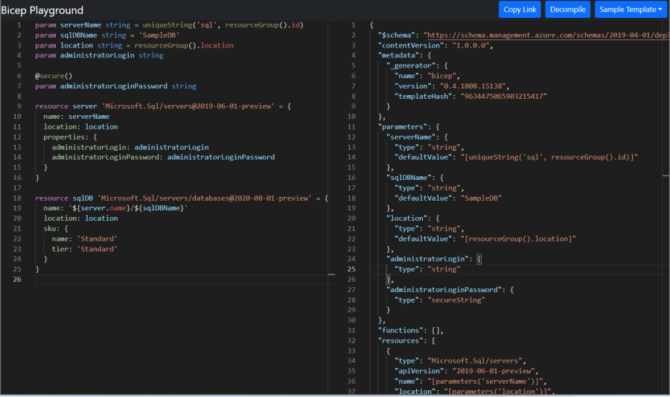
Notes:
Übergabe an Bernhard: Architektur

Slide 10
Konzepte

Slide 11

Template
Parameter
Infrastuktur
param

Slide 12
Templates

Slide 13
Template
Parameter
Infrastuktur
param

Slide 14

Unterteilung von IaC Deployments
Parameter
~ meine „Persönliche“
Stateful
Stateless
Laufende Evolution der bereitgestellten Infrastruktur (Template/Parameter)
Gute Nachvollziehbarkeit / Dokumentation
Landingzone
Services
Einmalige Bereitstellung
Keine Notwendigkeit eines späteren Abrufs oder Änderung der Parameter
„Requestable Items“
Virtual Machine
Spoke vNet

Slide 15
Repository-Provided
Parameter

Slide 16
Parameter by Repository
Parameter
Werte werden im Parameters-JSON im Repository gespeichert
Änderungen erfolgen per Push ins Repostitory
Tracking der Änderungen über Git-Versionierung
1 Parameter-File = 1 Deployment
Kein Automatismus vorhanden ☹
Notes:
Following Hands-on with basic deployment Gut dokumentiert
Versionierung von Änderungen
Configuration-Drift kann erkannt werden

Slide 17
Database-Provided
Parameter
Notes:
Following Hands-on with basic deployment

Slide 18
Parameters by Database
Parameter
Werte kommen von einem Table Storage / Cosmos DB als NoSQL Database Entry
Externes Handling erfolgt per Azure Function
Abruf von Parameter über PowerShell Skript Task
Automatismus und Deployment Status vorhanden
Allerdings: keine native Rückverfolgbarkeit von Änderungen
Notes:
Following Hands-on with basic deployment Gut dokumentiert
Versionierung von Änderungen
Configuration-Drift kann erkannt werden

Slide 19
Unterteilung von IaC Deployments
Parameter
~ meine „Persönliche“
Stateful
Stateless
Laufende Evolution der bereitgestellten Infrastruktur (Template/Parameter)
Gute Nachvollziehbarkeit / Dokumentation
Landingzone
Services
Einmalige Bereitstellung
Keine Notwendigkeit eines späteren Abrufs oder Änderung der Parameter
„Requestable Items“
Virtual Machine
Spoke vNet

Slide 20
Provided by Request
Parameter
Notes:
Following Hands-on with basic deployment

Slide 21
Parameters by Request
Parameter
Deployment wird über Power Platform oder 3rd Party API angefragt
Übergabe aller relevanten Parameter über Eingabemaske
Parameter werden in Artifact gespeichert
-> Nachvollziehbarkeit!
Notes:
Following Hands-on with basic deployment Gut dokumentiert

Slide 22







Zusammenfassung
Parameter
Strategien zur Parameterbereitstellung
Stateful
Stateless
Repository
Database
Request

Slide 23
Stateful
Stateless
Repository
Database
Request
Parameter:
Name of VM
Location
Vnet/SNet
Image Source
Size
…
Automatismus?

Slide 24
Automatic Parameter Sources

Slide 25
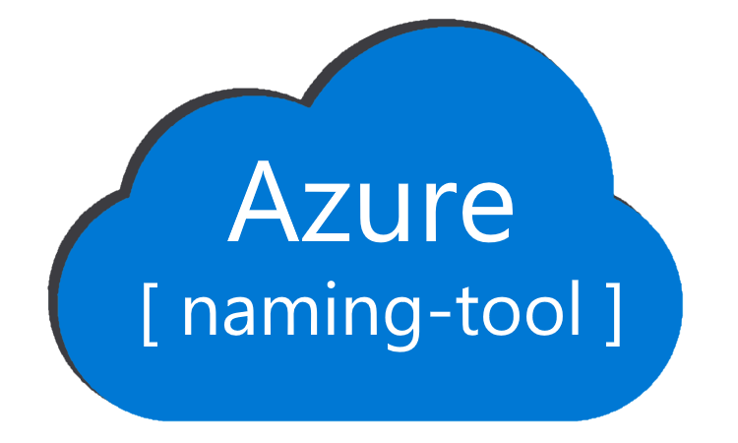
Azure Naming Tool
Naming API
standardisierte Ressourcennamen aus Naming Convention
REST API kompatibel
Notes:
Hands-On Naming Tool

Slide 26

Azure IPAM
Automatisiertes IPAM für Azure
Bereitstellung von IP Adressbereiche für Deployments
REST API
Notes:
Hands-On IPAM

Slide 27
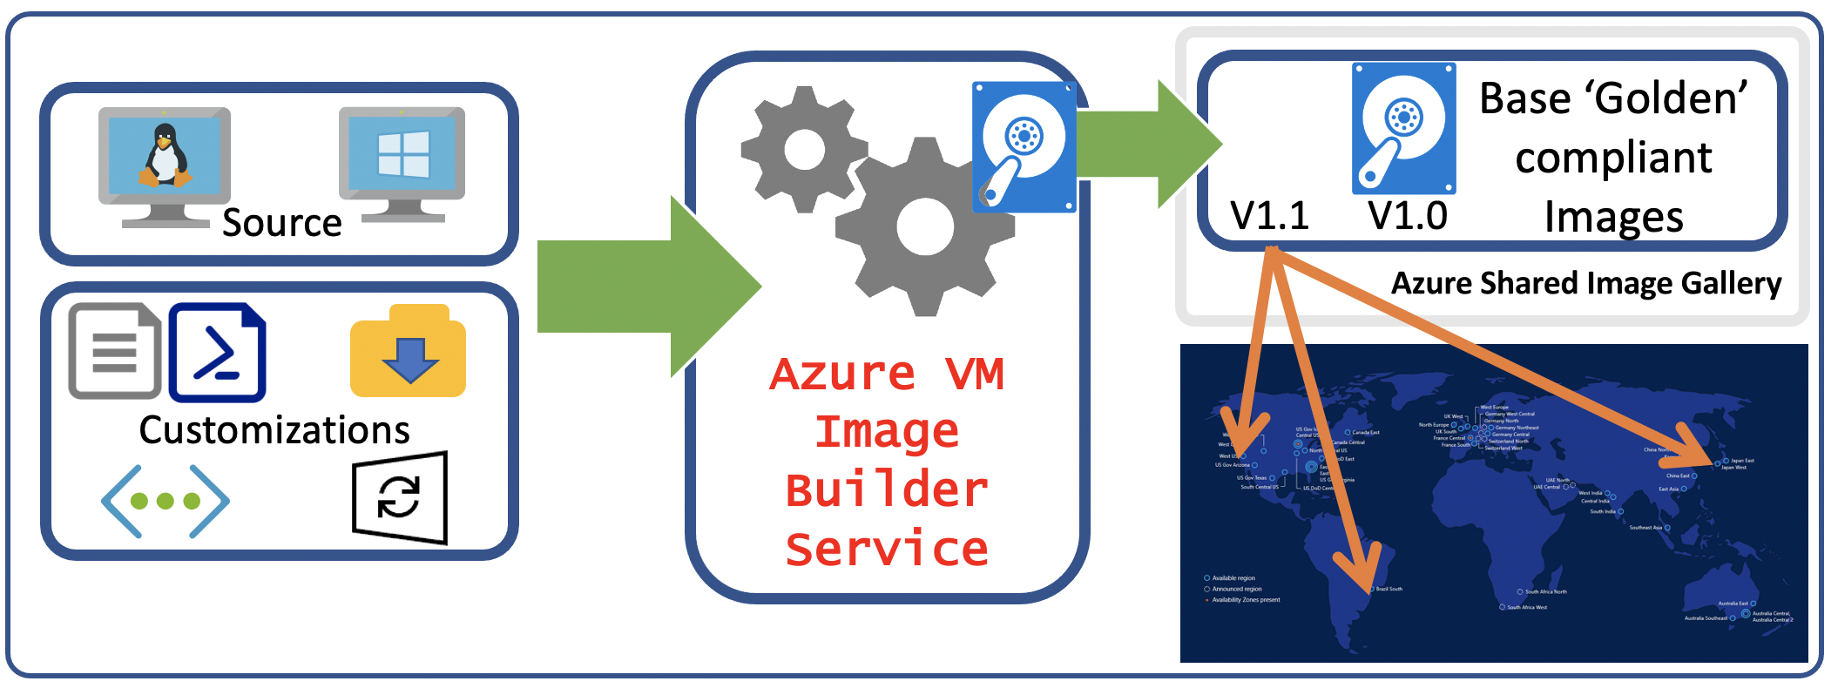
Azure Image Builder
Basierend auf HashiCorp Packer
“Image as Code”
Erstellung von Images für verschiedene Anwendungen:
AVD
Enterprise Servers
Notes:
Hands-on Bicep with Image Builder

Slide 28
Code-Security

Slide 29

Defender for Cloud
Better say: „Defender for DevOps“
Kann IaC-Code nach aktuellsten Microsoft-Sicherheitsrichtlinien bewerten
Ausführung per Azure Pipeline möglich
Output: SARIF-File
Notes:
Sarif-File auf NÄCHSTER Folie

Slide 30
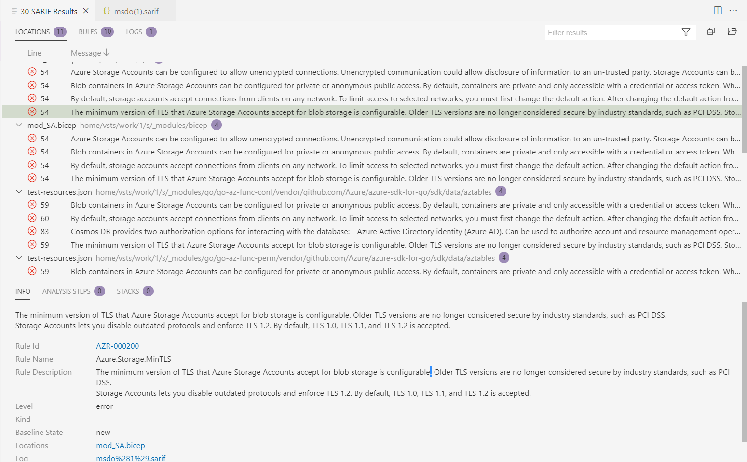

Slide 31
Zusammenfassung

Slide 32
Demo

Slide 33

Thanks a lot!
Bernhard Flür
bernhard.fluer@axians.at

Slide 34
16:15 – 16:55 – Hybrid Cloud Track
Eagle Eye - Flying a Drone using Unity 3D Across the Mixed Reality Spectrum

Slide 35
